Slide 1









Notes:
Trong cuộc sống và học tập của mỗi người luôn xuất hiện những khó khăn đòi hỏi chúng ta cần phải vượt qua. Biết vượt qua khó khăn không những sẽ giúp chúng ta thành công mà việc nhận biết những thử thách và vượt qua chúng còn khiến ta cảm thấy tự tin hơn và có thể đối mặt với bất cứ tình huống nào trong cuộc sống

Slide 2



Slide 3
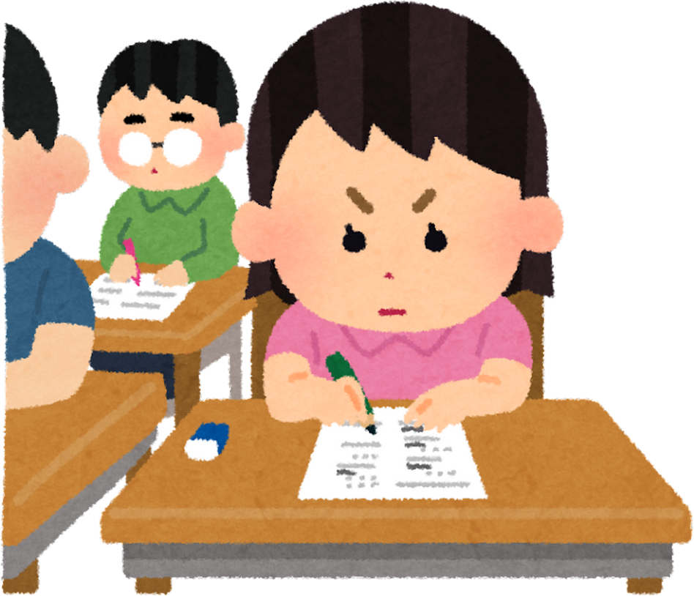
Hoạt động 1: Nhận biết những khó khăn cần phải vượt qua trong học tập và trong cuộc sống

Slide 4

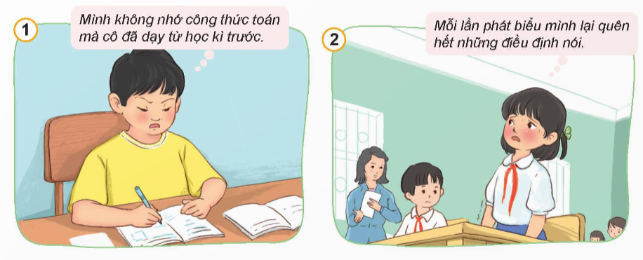
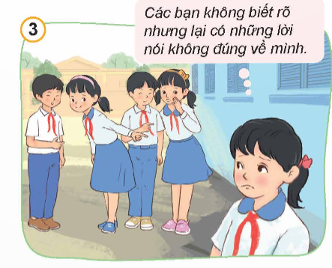
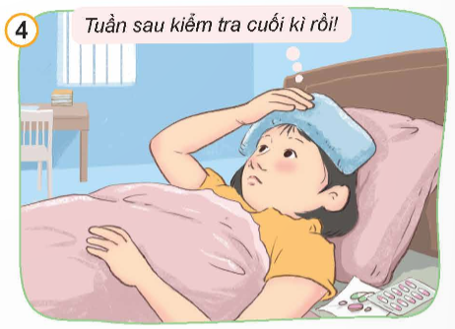
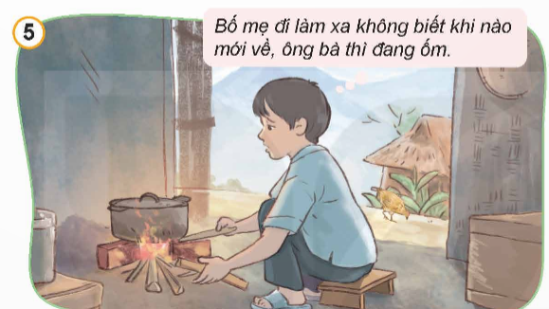
Quan sát tranh và thực hiện yêu cầu

Slide 5



Bất cứ ai trong cuộc đời đều gặp phải những khó khăn cần phải vượt qua. Lứa tuổi HS chúng ta cũng có những khó khăn của mình. Việc nhận ra những khó khăn sẽ giúp chúng ta có nghị lực và biết cách vượt qua.

Slide 6

Hoạt động 2: Tìm hiểu biểu hiện và ý nghĩa của việc biết vượt qua khó khăn trong học tập và cuộc sống

Slide 7
Đọc câu chuyện dưới đây và trả lời câu hỏi:
Chăm ngoan, học giỏi
Bạn Hoàng Thu Huế, học sinh lớp 5, trường Tiểu học Hợp Thành (thành phố Lào Cai) có hoàn cảnh gia đình rất đáng thương. Bố mất sớm, mẹ bỏ đi từ khi bạn còn rất nhỏ. Huế lớn lên trong tình yêu thương, đùm bọc của ông bà ngoại.
Điều kiện gia đình rất khó khăn, ông bà thì yếu, đau ốm luôn nên cuộc sống càng thêm cực nhọc. Khi được hỏi khó khăn thế bạn có nghĩ đến chuyện phải nghỉ học không, Huế nói:
- Càng khó khăn, em càng phải học thật giỏi để mong sau này thoát khỏi cảnh nghèo đói.
Nhà xa nên hàng ngày, cứ 5 giờ sáng là Huế đã thức dậy để đi bộ đến trường. Cuộc sống vất vả là vậy nhưng Huế luôn cố gắng tự rèn luyện, trong lớp chăm chú nghe thầy, cô giáo giảng bài. Về nhà, sau khi giúp đỡ ông bà làm các việc nhà như quét nhà, nấu cơm, nấu cám cho lợn ăn, bạn luôn cần mẫn tự học.
Thương ông bà và không để phụ lòng thầy, cô giáo và những người từng giúp đỡ mình, Huế càng quyết tâm học. Không chỉ học giỏi, bạn còn hát rất hay, là hạt nhân trong đội văn nghệ của nhà trường, lớp phó phụ trách văn thể. Nhờ những cố gắng của mình, trong 4 năm liên tục, Huế luôn đạt danh hiệu “Học sinh Giỏi”.
(Theo Truyện đọc Đạo đức 4, NXB Đại học Quốc gia Hà Nội, 2014)

Slide 8

– Khó khăn luôn xuất hiện trong học tập và cuộc sống của mỗi người. Để thành công, mỗi người cần phải đối diện với nó và tìm cách vượt qua.
– Vượt qua khó khăn giúp con người rèn luyện được những phẩm chất và kĩ năng quý báu như siêng năng, kiên trì, giao tiếp, hợp tác, kiên định mục tiêu,..

Slide 9


Slide 10
Câu chuyện khuyên chúng ta điều gì?
Câu chuyện khuyên chúng ta phải biết kiên nhẫn, bền bỉ, kiên nhẫn trong công việc mới đem lại thành công.

Slide 11


